Slide 1

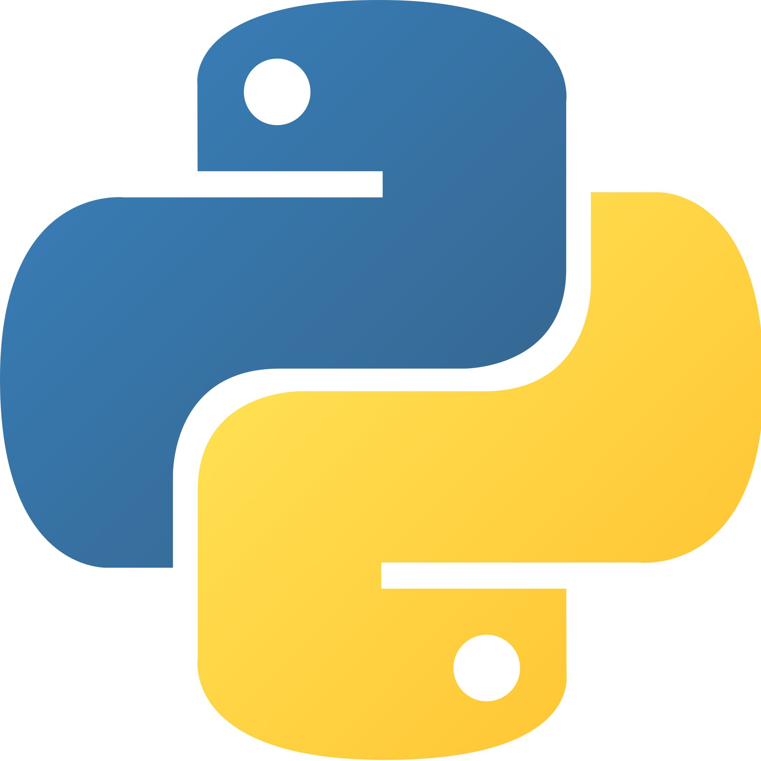
路飞学城
Python全栈课程V3

Slide 2

关于我
课程介绍
学习模式
学习方法
文档环境
开篇介绍

Slide 3
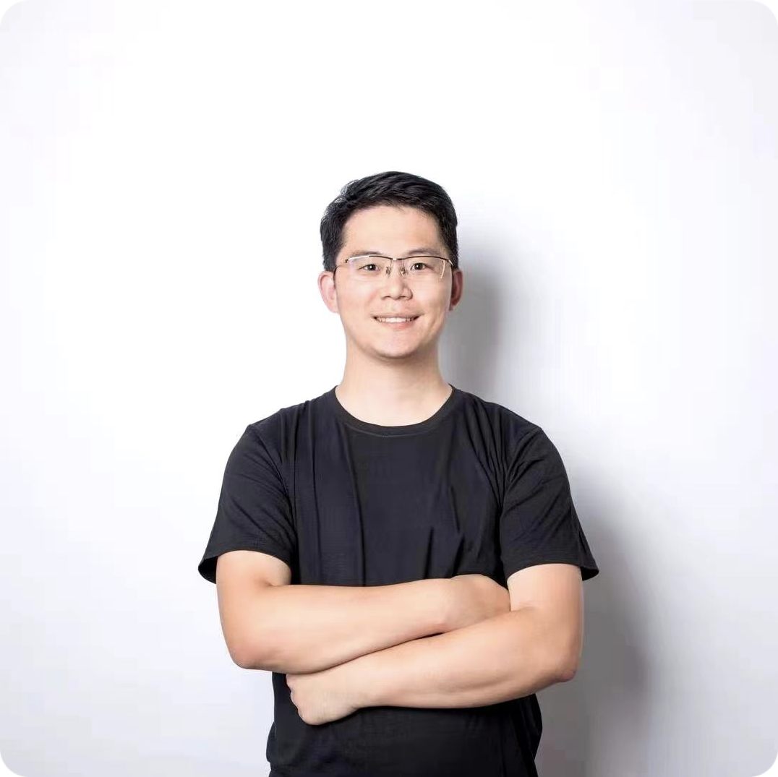

关于我
Yuan老师，外号日天老师
计算机硕士
多年一线开发和教学经验
专注于Python，前端和Go开发
Alex之父沙河分父
深入浅出，风趣幽默

Slide 4
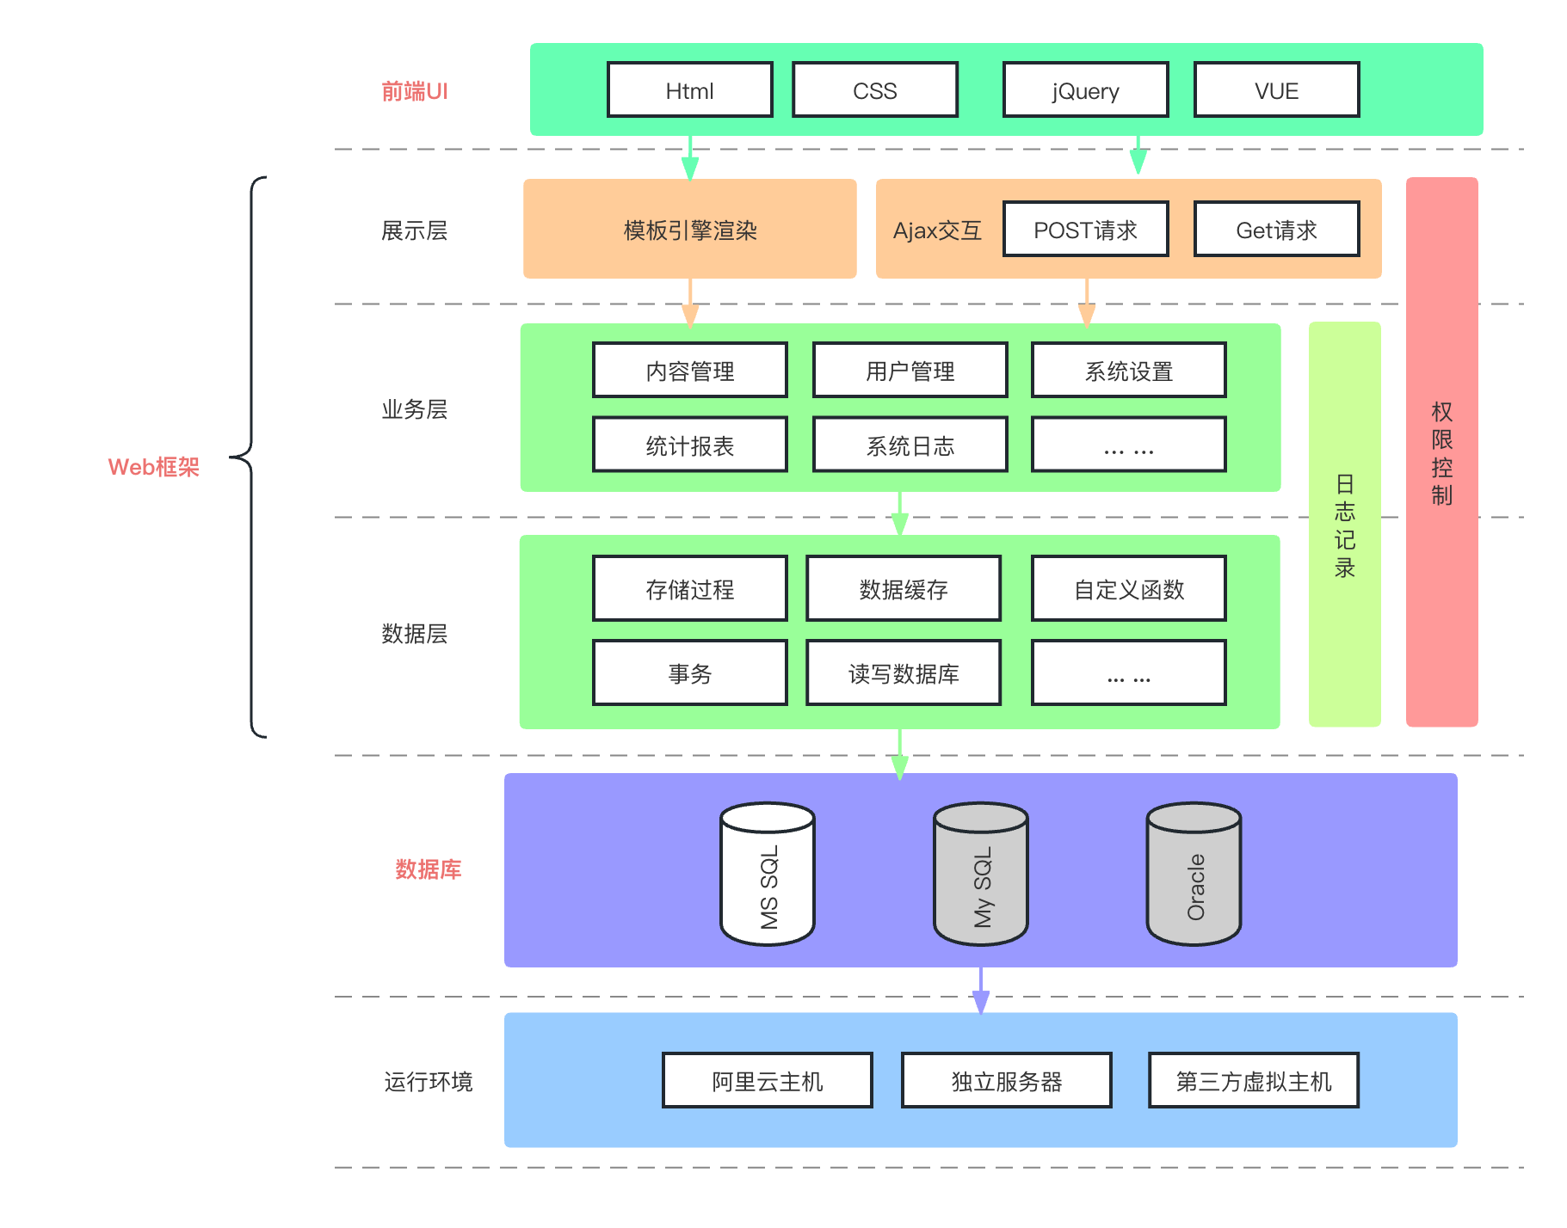
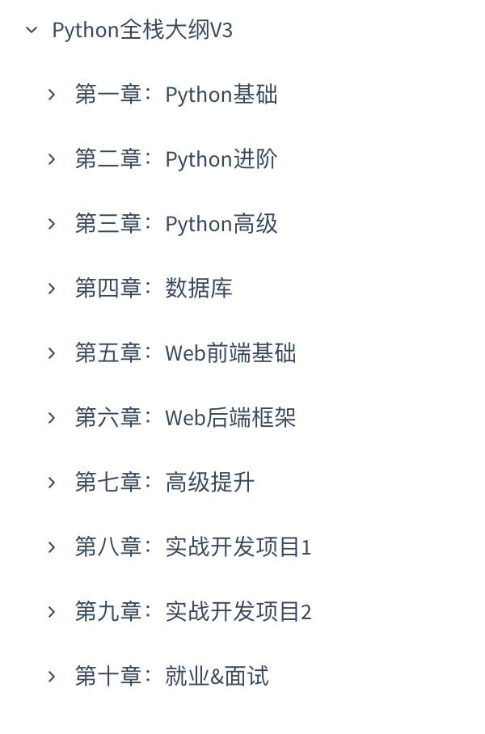
必修课程

Slide 5

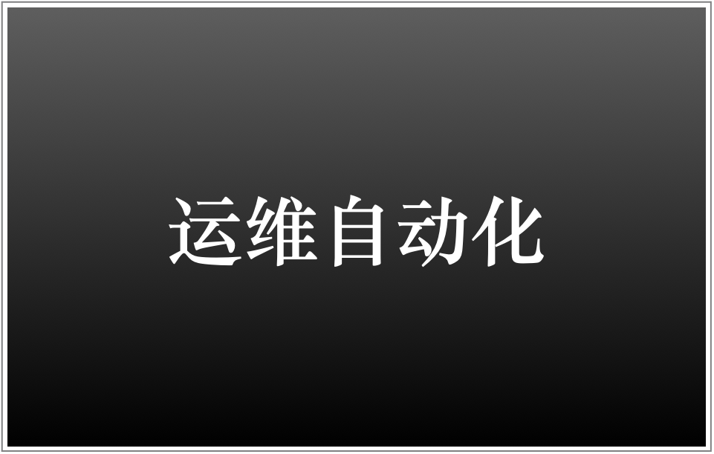


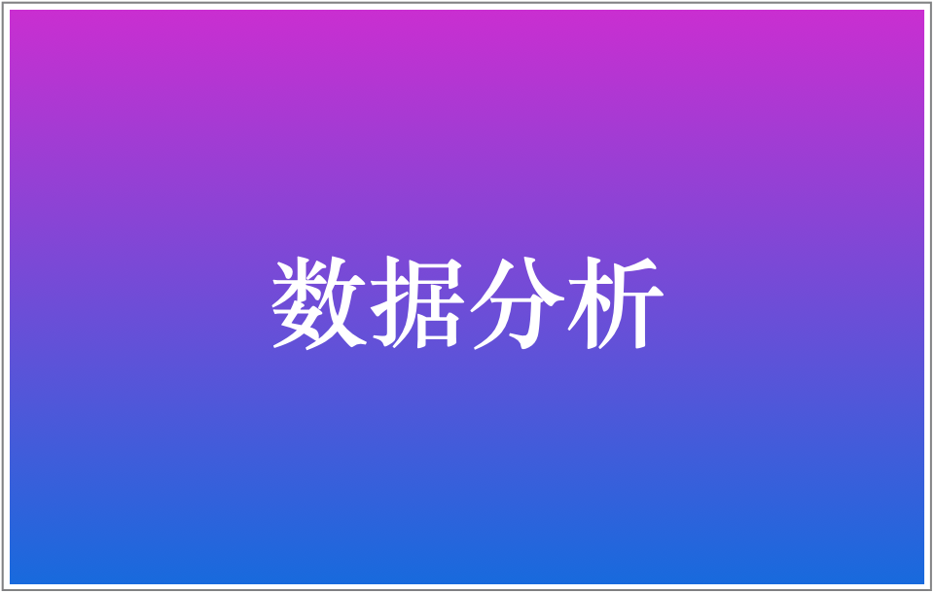

选修课程

Slide 6
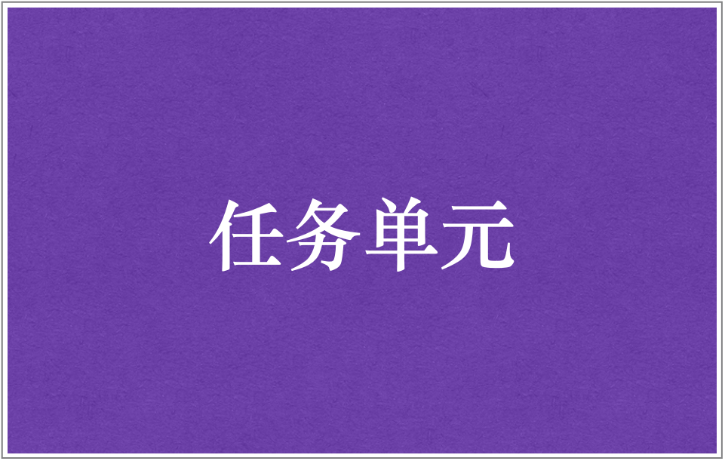
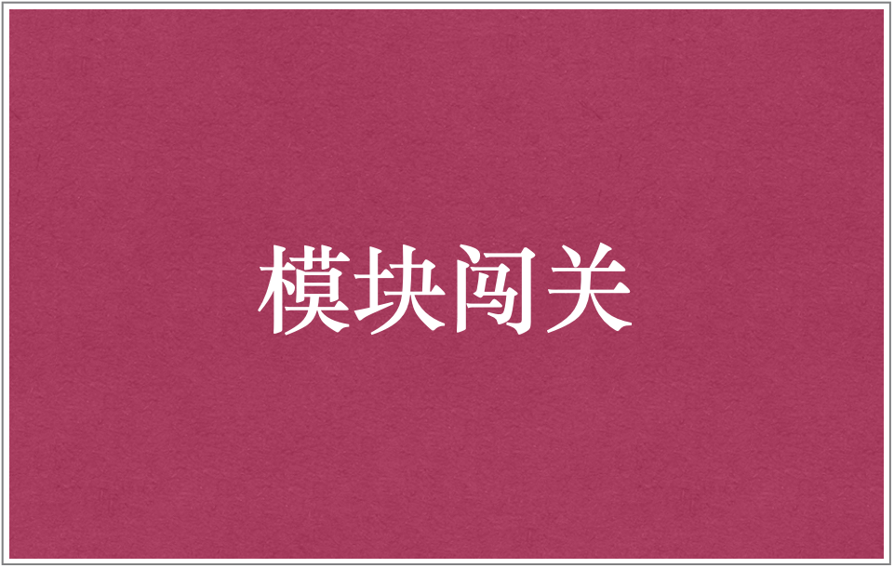

学习模式
以Day为单元，每天是一个独立的单元，
每天有单独的练习作业以及配套的视频讲解
以模块为单位进行考核，
只有考核通过才能进入下一阶段
项目都是企业级，具备实战价值，
在项目中学以致用，培养学生独立开发
和解决问题的能力

Slide 7
学习方法
敲代码、敲代码、敲代码
预习
复习（做笔记）
重视独立练习和编程

Slide 8
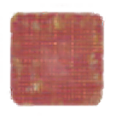
谈一谈弯路
不要钻牛角尖
不要在环境上耽误时间
不要过度依赖视频
边学边忘很正常
刚开始无法独立编程很正常
不要盲目相信，要有自己的思考和逻辑
坚持最重要

Slide 9
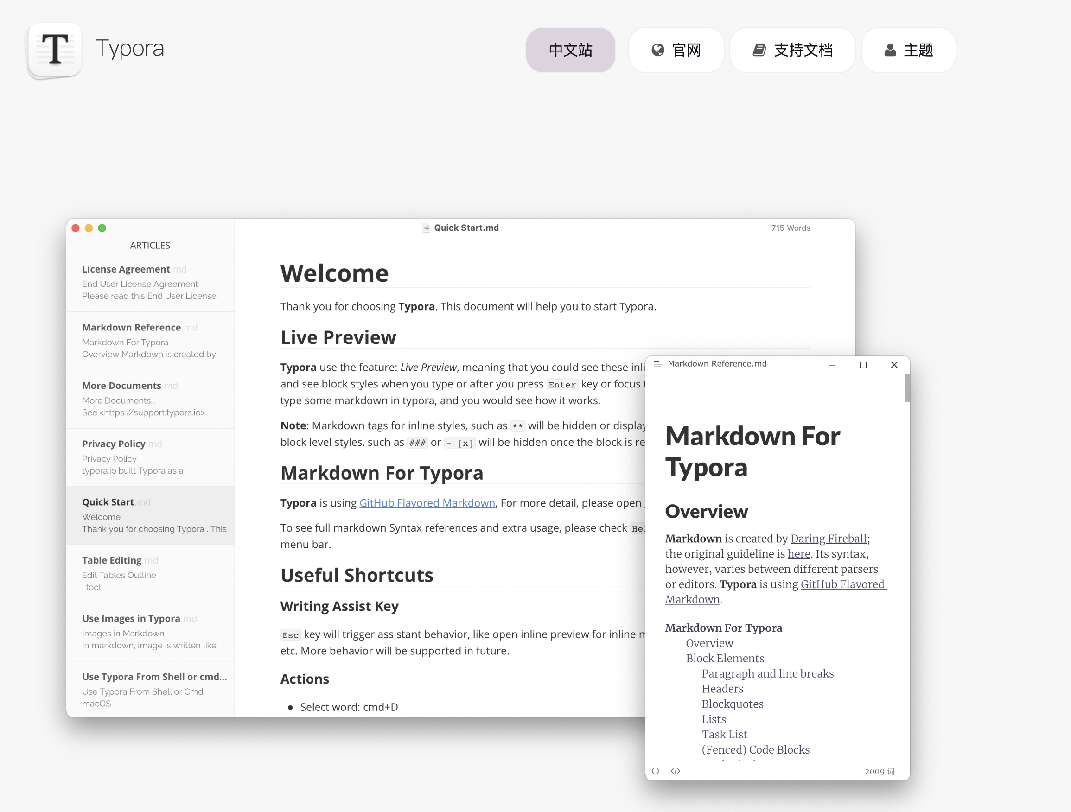
文档环境
typora下载地址：https://typoraio.cn/

Slide 10
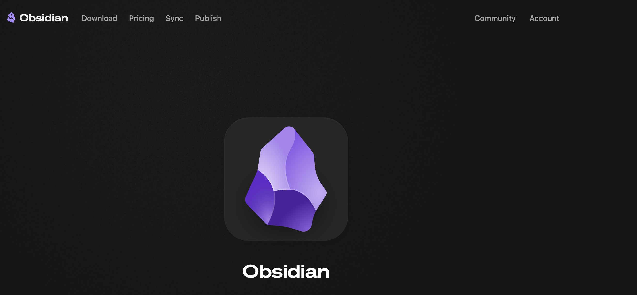
文档环境
obsidian下载地址：https://obsidian.md/download

